Slide 1

PROYECTO BASES DE DATOS DROGUERIA

Slide 2
Problema
La “Droguería surcafam MD” es una droguería de barrio que ofrece lo mismo que muchas como esta (la venta de medicamentos). Pero al ser una droguería pequeña su método de almacenamiento de información continua siendo mediante archivos físicos poco eficientes. Es por esta razón que desean una manera de almacenar sus datos y que estos sean fáciles de manipular para el uso diario de la droguería.

Slide 3
Solución
Mediante el uso del programa MySQL y gracias a nuestros conocimientos adquiridos en el curso Bases de datos, planteamos crear nuestro proyecto de acuerdo a la problemática de la droguería, dando como solución la creación de una base de datos que contenga toda la información necesaria para dicha droguería.

Slide 4
Objetivo
El objetivo de nuestro proyecto es que mediante la base de datos, la droguería pueda organizar los datos de sus medicamentos , sus empleados y proveedores. Con una buena gestión de ellos y que los servicios que ofrece puedan ser reservados por un cliente, todo esto sin ser una gran empresa pero con el potencial de una.

Slide 5
Funciones
Administrar los datos de todos los medicamentos, usuarios, empleados y hasta proveedores.
Ver, agregar o eliminar medicamentos, productos, registros de los empleados y clientes.
Realizar reservas de uno o varios medicamentos en específico con un límite de 24 horas para ir a reclamarlo.
Cada empleado tendrá su propia información como su salario y datos de relevancia para él.

Slide 6
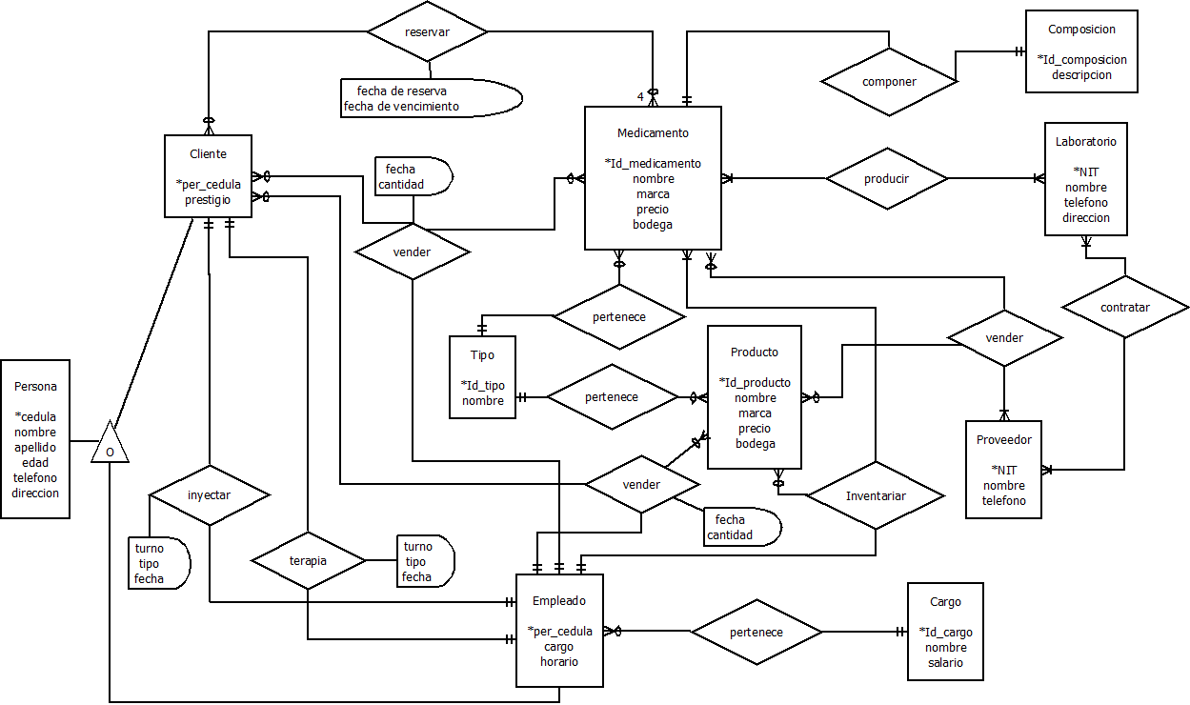
Diagrama ER

Slide 7
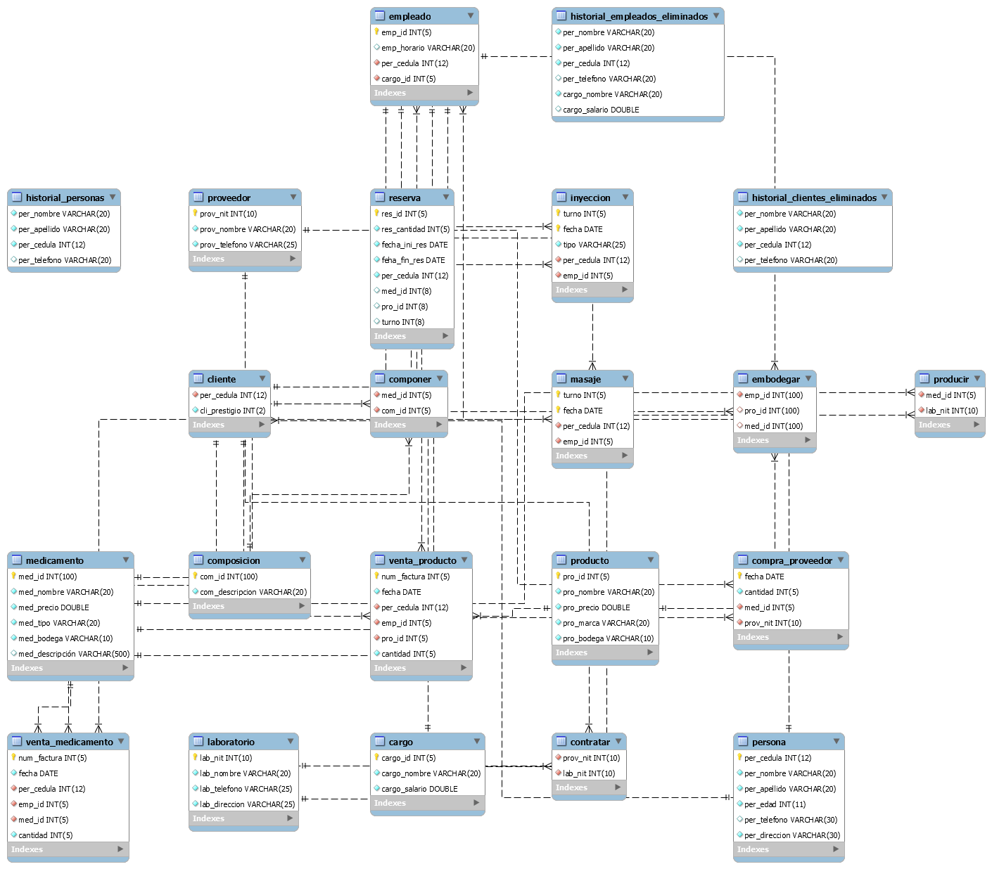
Diagrama ERR-WorkBench

Slide 8
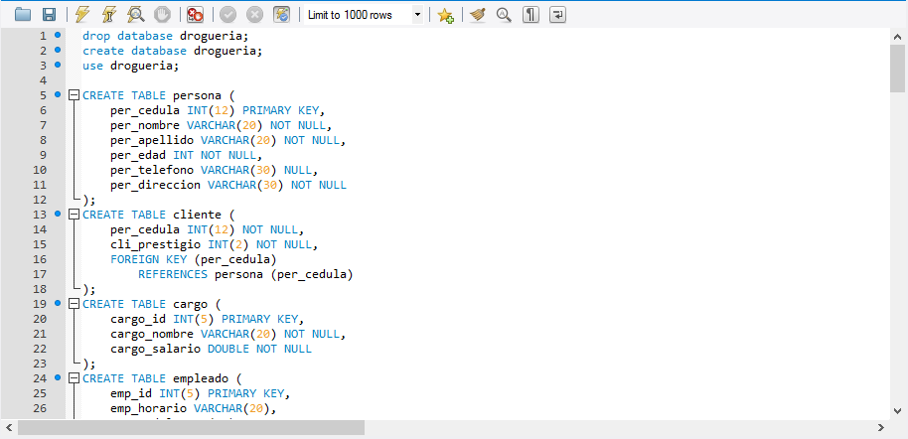
Tablas SQL

Slide 9
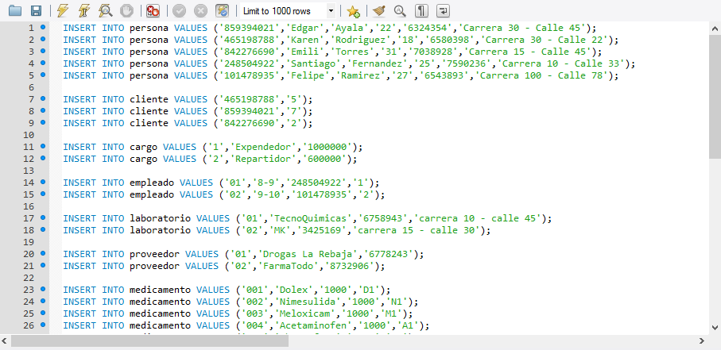
Inserción de datos

Slide 10
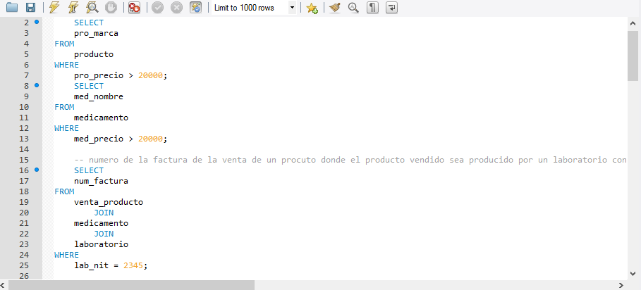
Consultas

Slide 11
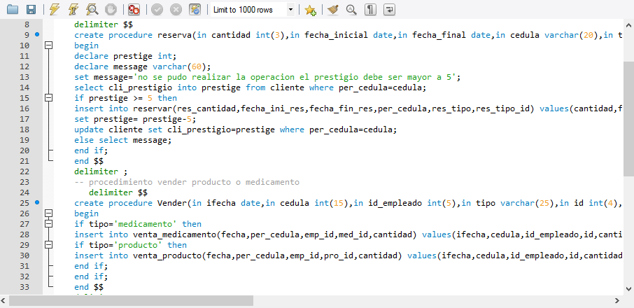
Procedimientos almacenados

Slide 12
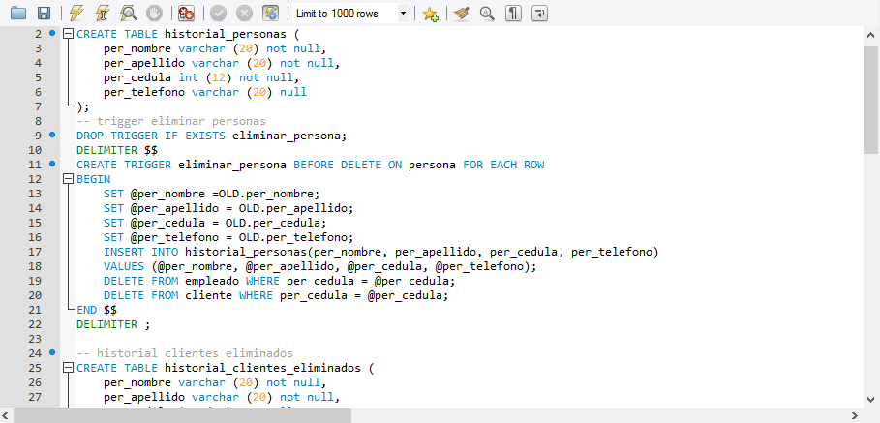
Triggers

